Slide 1
Les packages torch et tabnet !
Plus besoin de python ?
Christophe Regouby
18 octobre 2021
Notes:
References :
- NeurIPS 2020 Tutorial on Explaining ML Predictions: State-of-the-art, Challenges, and Opportunities https://www.youtube.com/watch?v=EbpU4p_0hes&list=PL6liSIqFR4BU_48-WkQyUNXnfUvhFmehc&index=54
- explainml-tutorial.github.io (slides)

Slide 2
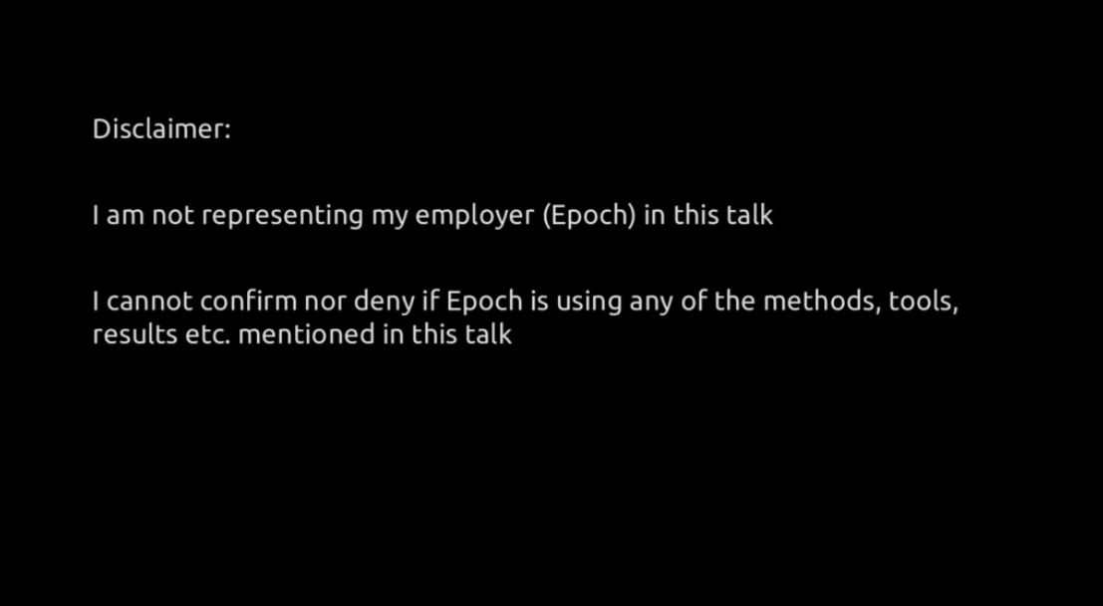


Slide 3
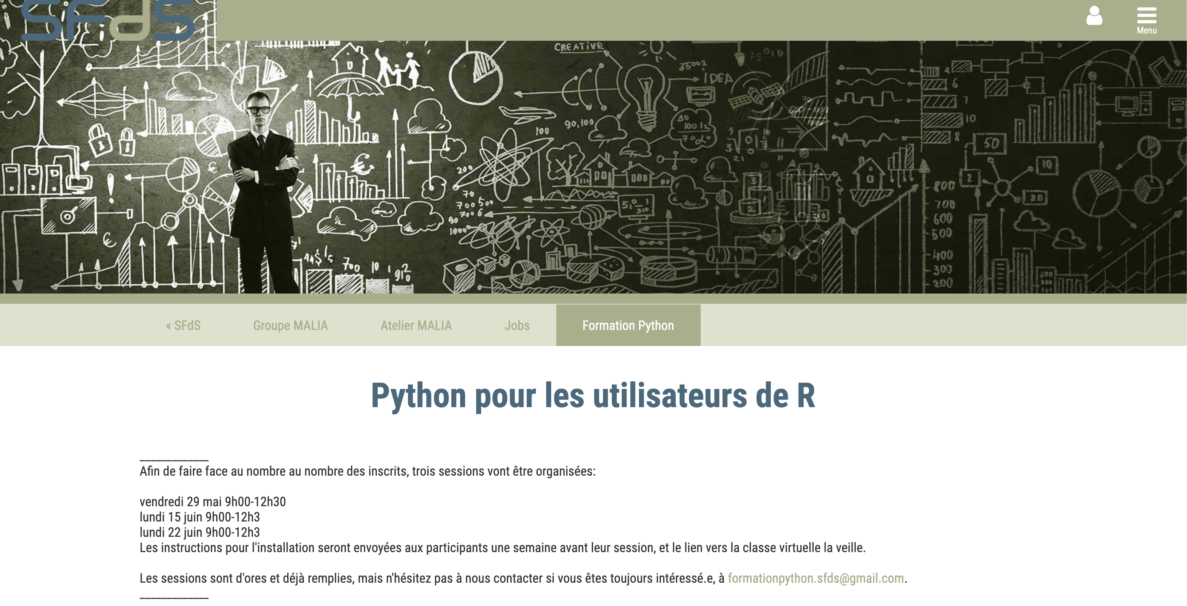


Inutile
Obsolète
DD Month, YEAR
Presentation title runs here (go to Header and Footer to edit this text)
Notes:
La formation se concentrera sur les clés d’entrée du langage Python : environnement de développement, correspondance entre les structures R et les objets Python, lecture et écriture de données, visualisation, statistiques de base. Après une présentation des concepts clés, une partie pratique permettra aux participants de manipuler le langage directement.

Slide 4
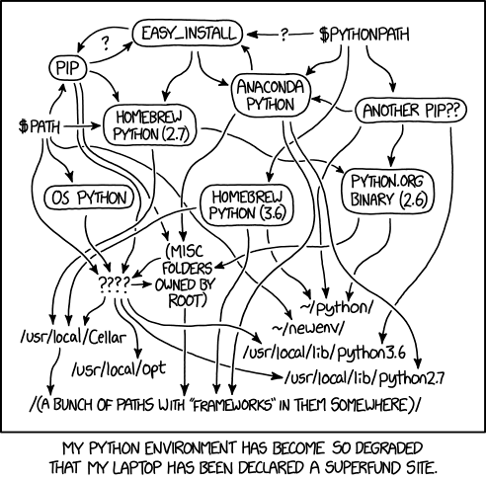
pyTorch
libtorch
libcudnn
libcuda
nvidia driver
From https://xkcd.com/1987/

Slide 5


Slide 6
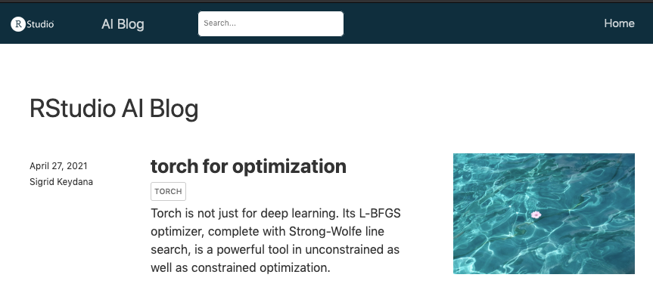
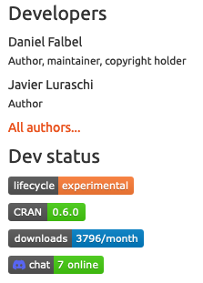
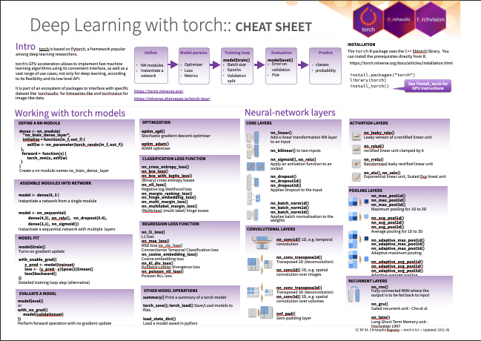
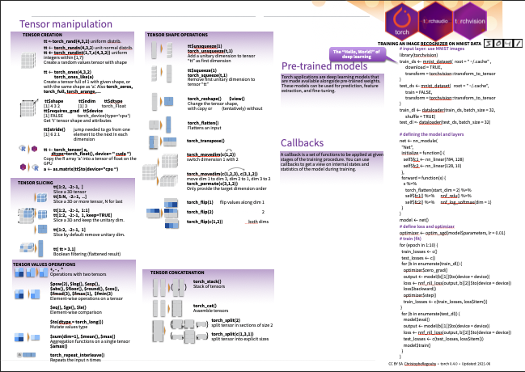
Pourquoi réinventer l’eau chaude ?
- facilité d’installation sur CPU et GPU
- la frugalité d’installation
- la qualité des articles de blog de RStudio AI
- l’écosystème de packages (en construction active)
-la cheatsheet (https://github.com/rstudio/cheatsheets/blob/main/torch.pdf)
DD Month, YEAR
Presentation title runs here (go to Header and Footer to edit this text)
Notes:
La formation se concentrera sur les clés d’entrée du langage Python : environnement de développement, correspondance entre les structures R et les objets Python, lecture et écriture de données, visualisation, statistiques de base. Après une présentation des concepts clés, une partie pratique permettra aux participants de manipuler le langage directement.

Slide 7
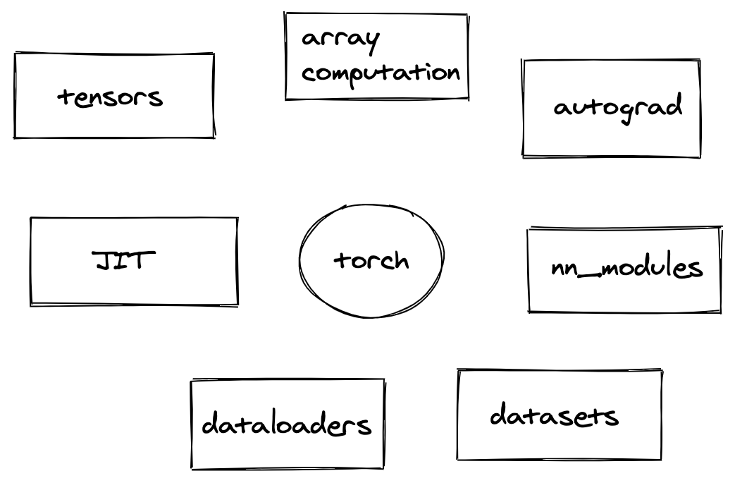
Les qualités de {torch}
- confort de RStudio pour developper / debugger / visualiser
- le confort de R pour l’indexation à 1
- la différentiation automatique avec autograd
DD Month, YEAR
Presentation title runs here (go to Header and Footer to edit this text)
Notes:
La formation se concentrera sur les clés d’entrée du langage Python : environnement de développement, correspondance entre les structures R et les objets Python, lecture et écriture de données, visualisation, statistiques de base. Après une présentation des concepts clés, une partie pratique permettra aux participants de manipuler le langage directement.

Slide 8
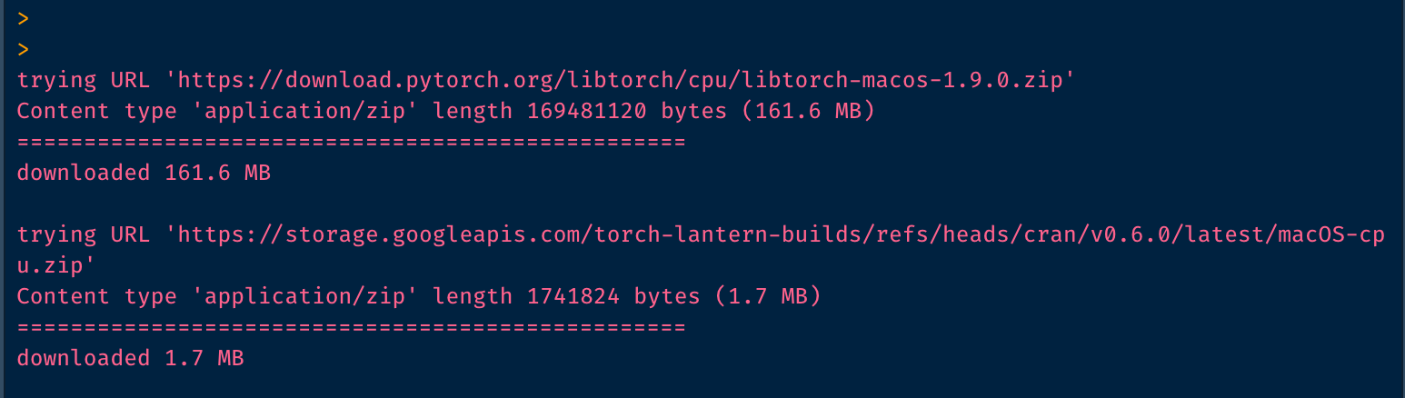
Setup
Advanced setup
Expert setup
https://torch.mlverse.org/docs/articles/installation.html
DD Month, YEAR
Notes:
La formation se concentrera sur les clés d’entrée du langage Python : environnement de développement, correspondance entre les structures R et les objets Python, lecture et écriture de données, visualisation, statistiques de base. Après une présentation des concepts clés, une partie pratique permettra aux participants de manipuler le langage directement.

Slide 9
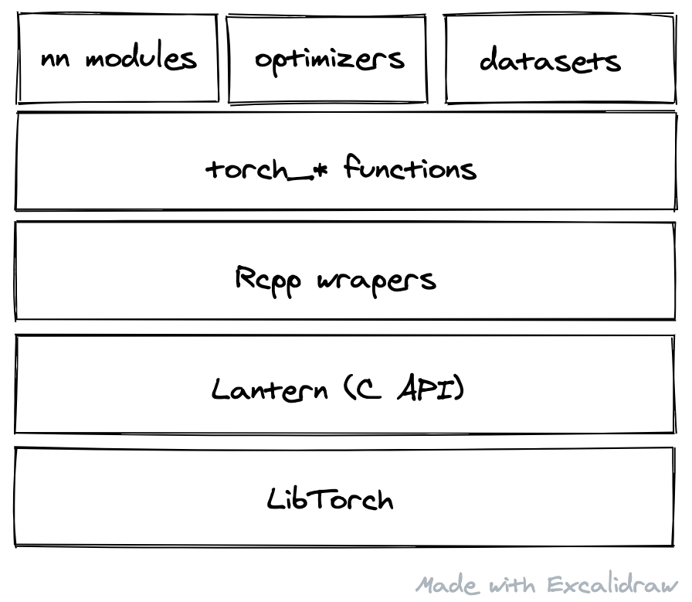
Design logiciel
DD Month, YEAR
Presentation title runs here (go to Header and Footer to edit this text)
Notes:
La formation se concentrera sur les clés d’entrée du langage Python : environnement de développement, correspondance entre les structures R et les objets Python, lecture et écriture de données, visualisation, statistiques de base. Après une présentation des concepts clés, une partie pratique permettra aux participants de manipuler le langage directement.

Slide 10
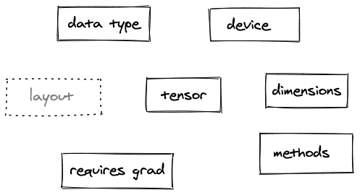
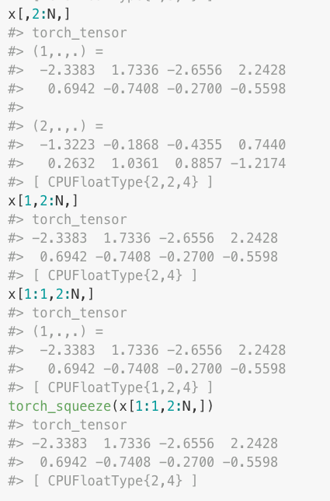
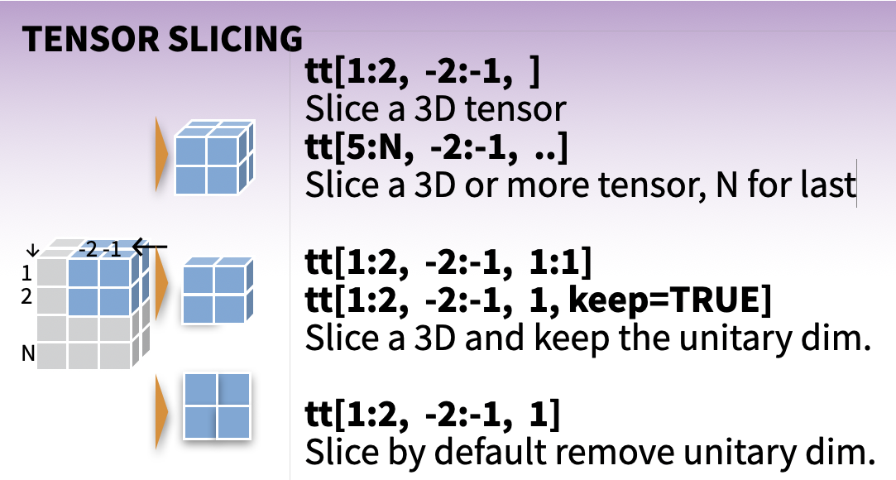
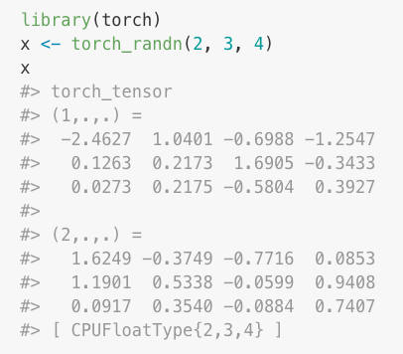
La manipulation des tensors dans {torch}
DD Month, YEAR
Presentation title runs here (go to Header and Footer to edit this text)
Notes:
La formation se concentrera sur les clés d’entrée du langage Python : environnement de développement, correspondance entre les structures R et les objets Python, lecture et écriture de données, visualisation, statistiques de base. Après une présentation des concepts clés, une partie pratique permettra aux participants de manipuler le langage directement.

Slide 11
Mon premier module torch :
mlverse.shinyapps.io/torch-tour
Le tutorial Torch de UseR-2021 est en francais !
https://raw.githubusercontent.com/mlverse/torch-learnr/master/tutorial-useR-2021/fr/torch.Rmd
DD Month, YEAR
Presentation title runs here (go to Header and Footer to edit this text)
Notes:
La formation se concentrera sur les clés d’entrée du langage Python : environnement de développement, correspondance entre les structures R et les objets Python, lecture et écriture de données, visualisation, statistiques de base. Après une présentation des concepts clés, une partie pratique permettra aux participants de manipuler le langage directement.

Slide 12
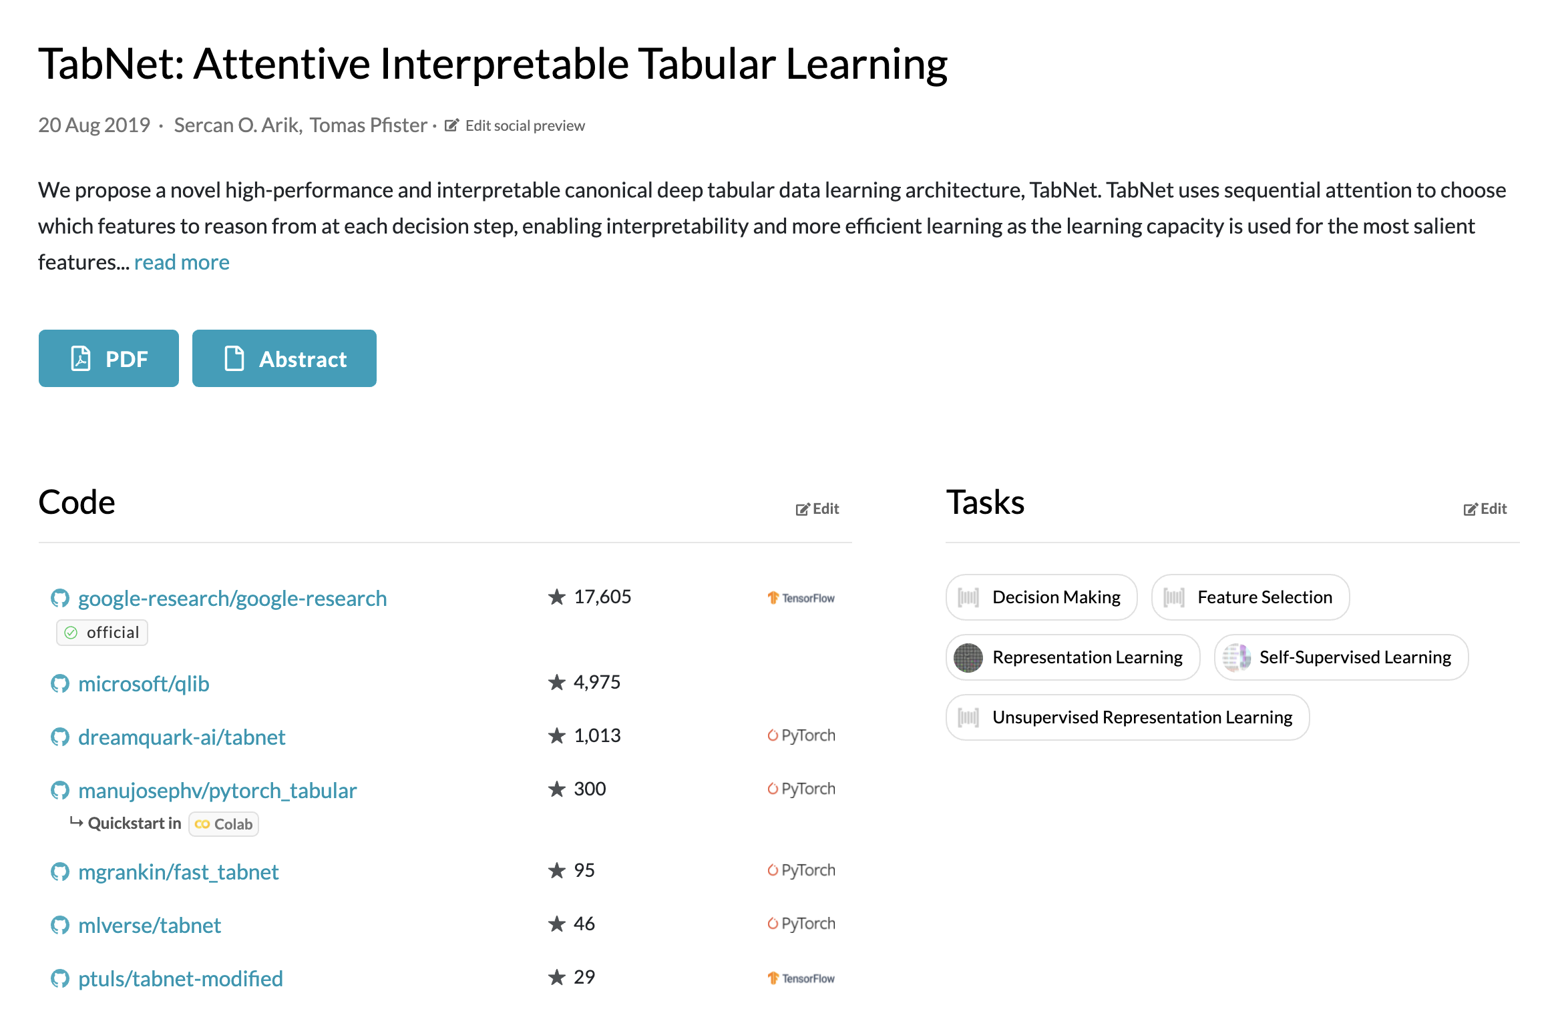
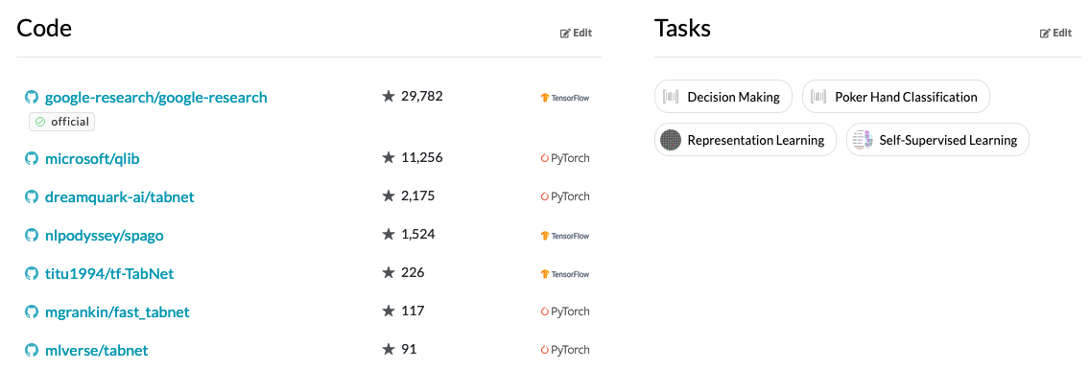

{tabnet}
v0.4.0 is on CRAN
DD Month, YEAR
Presentation title runs here (go to Header and Footer to edit this text)
Notes:
La formation se concentrera sur les clés d’entrée du langage Python : environnement de développement, correspondance entre les structures R et les objets Python, lecture et écriture de données, visualisation, statistiques de base. Après une présentation des concepts clés, une partie pratique permettra aux participants de manipuler le langage directement.

Slide 13
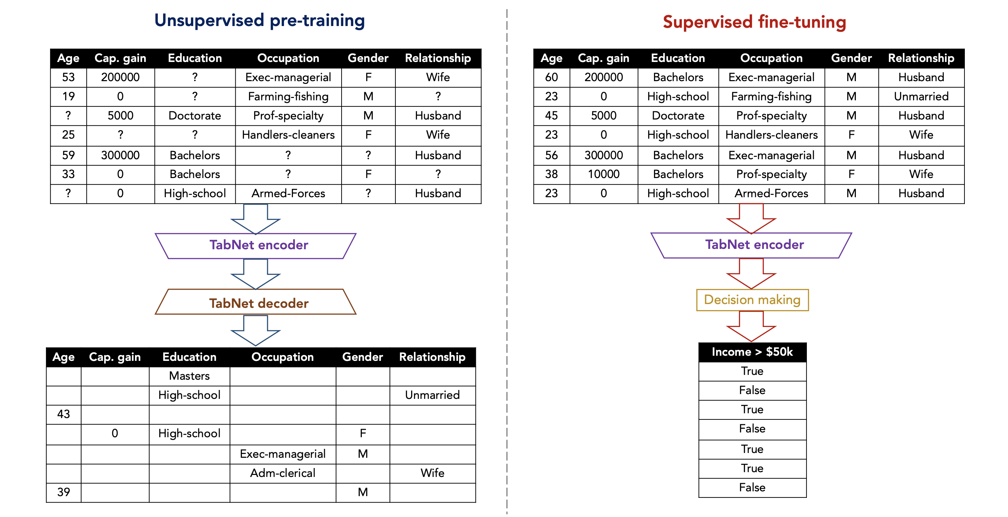
{tabnet}
DD Month, YEAR
Presentation title runs here (go to Header and Footer to edit this text)
Notes:
La formation se concentrera sur les clés d’entrée du langage Python : environnement de développement, correspondance entre les structures R et les objets Python, lecture et écriture de données, visualisation, statistiques de base. Après une présentation des concepts clés, une partie pratique permettra aux participants de manipuler le langage directement.

Slide 14
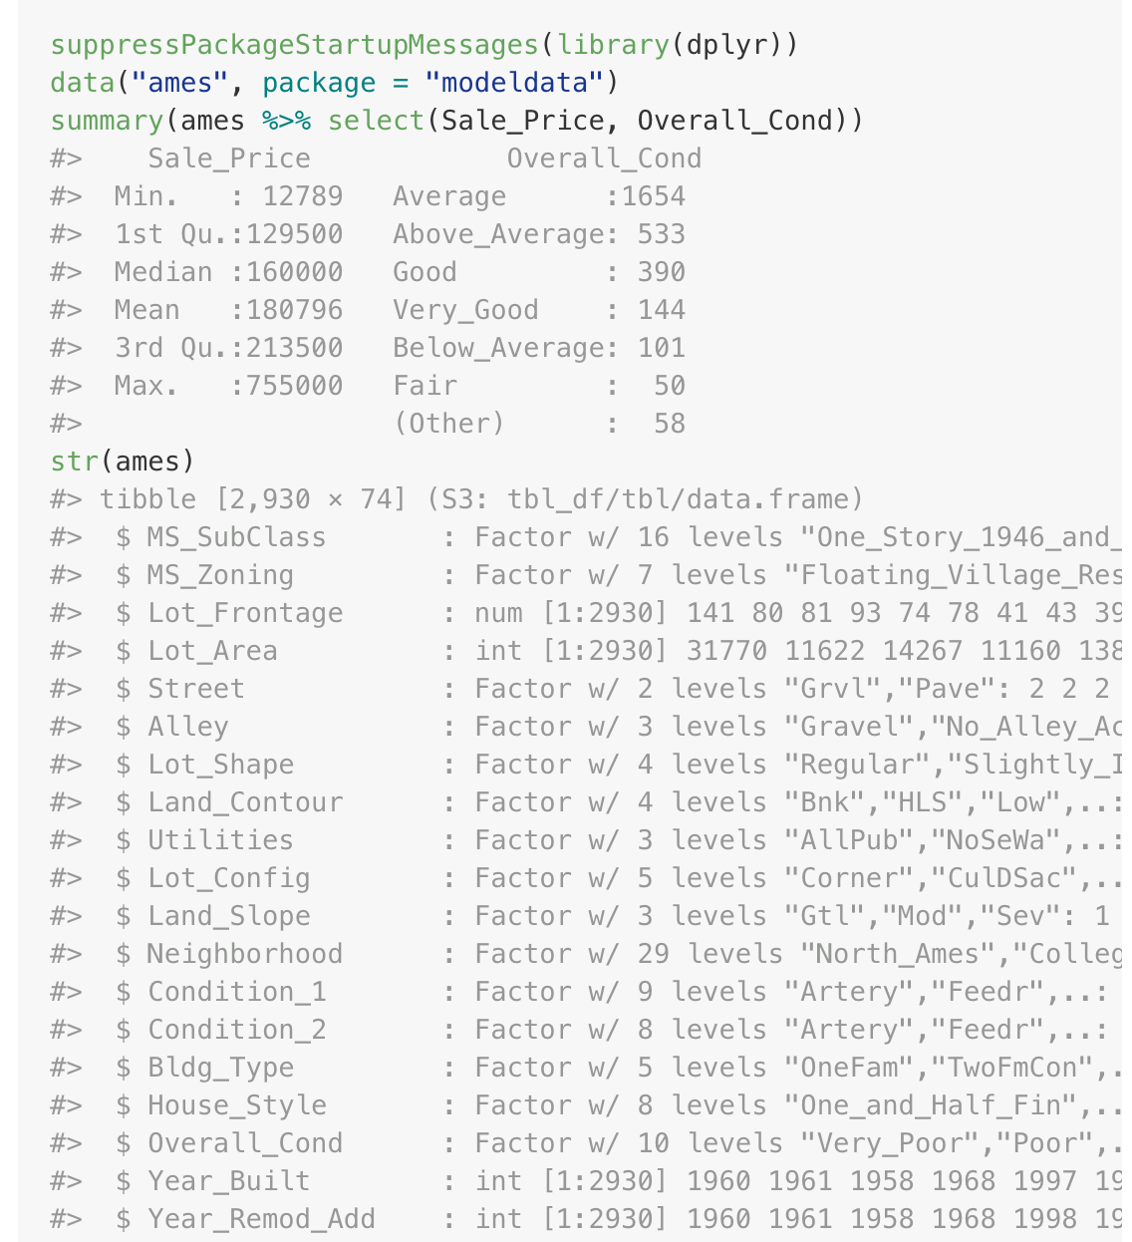
{tabnet} le jeu de données de la ville d’Ames
DD Month, YEAR
Presentation title runs here (go to Header and Footer to edit this text)
Notes:
La formation se concentrera sur les clés d’entrée du langage Python : environnement de développement, correspondance entre les structures R et les objets Python, lecture et écriture de données, visualisation, statistiques de base. Après une présentation des concepts clés, une partie pratique permettra aux participants de manipuler le langage directement.

Slide 15
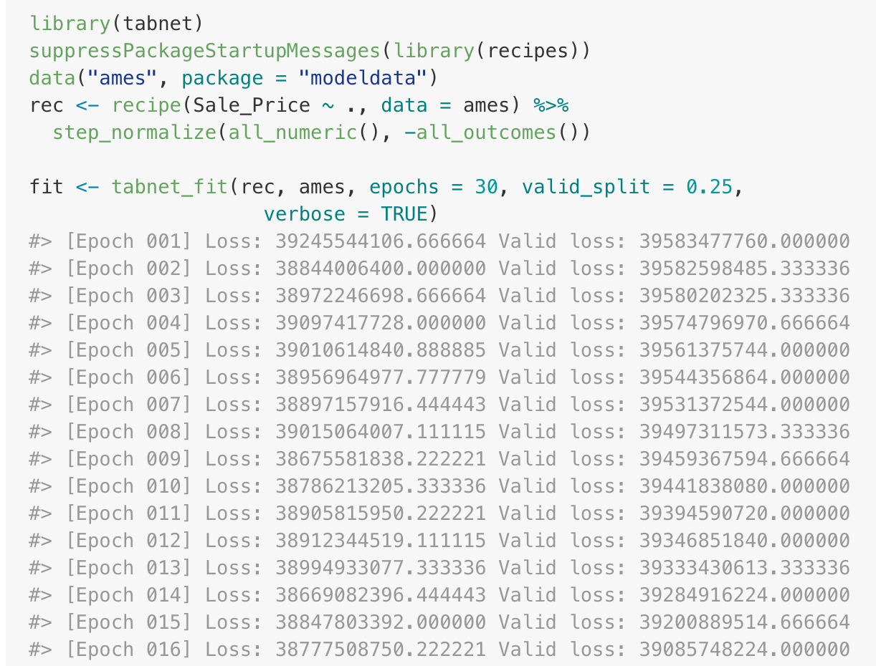
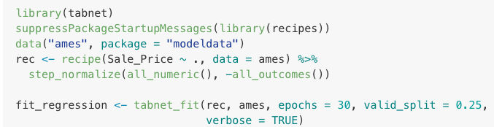
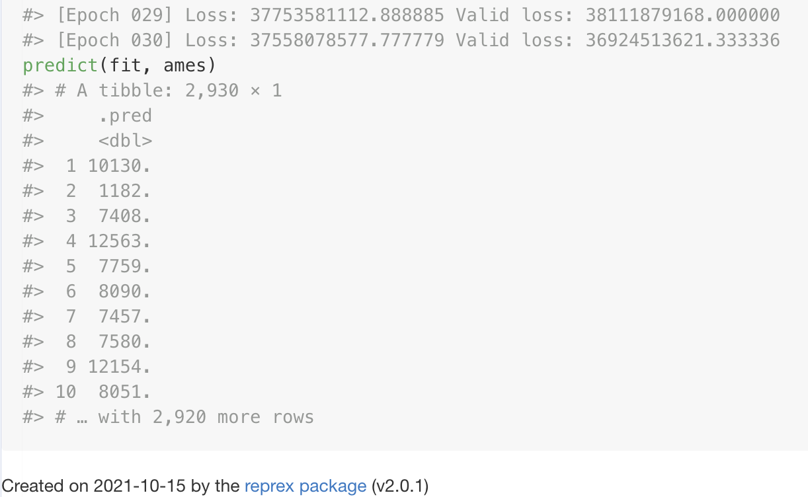
{tabnet} intégration dans le flux de modélisation
{recipe} supervised training, regression
DD Month, YEAR
Presentation title runs here (go to Header and Footer to edit this text)

Slide 16
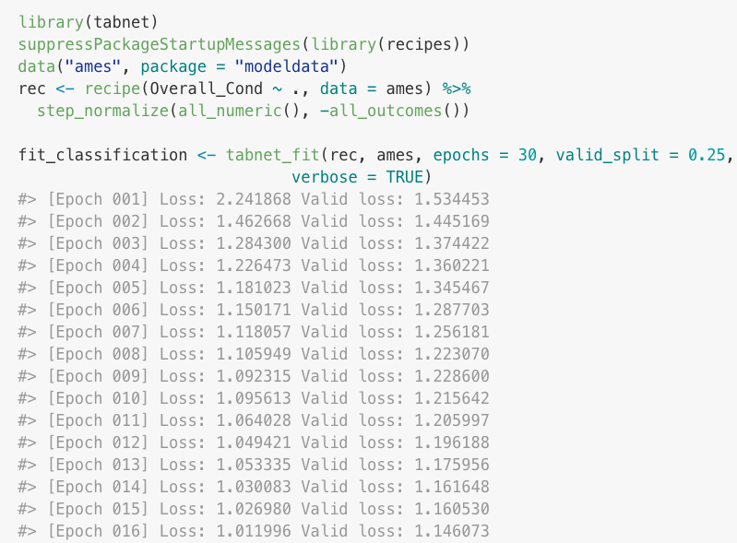
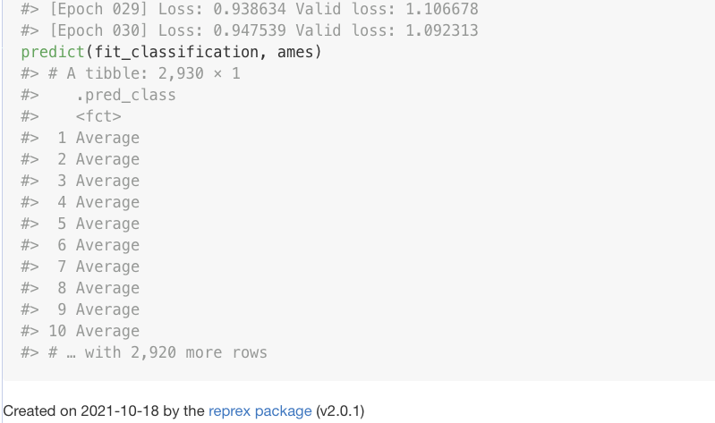
{tabnet} intégration dans le flux de modélisation
{recipe} supervised training, classification
DD Month, YEAR
Presentation title runs here (go to Header and Footer to edit this text)
Notes:
La formation se concentrera sur les clés d’entrée du langage Python : environnement de développement, correspondance entre les structures R et les objets Python, lecture et écriture de données, visualisation, statistiques de base. Après une présentation des concepts clés, une partie pratique permettra aux participants de manipuler le langage directement.

Slide 17
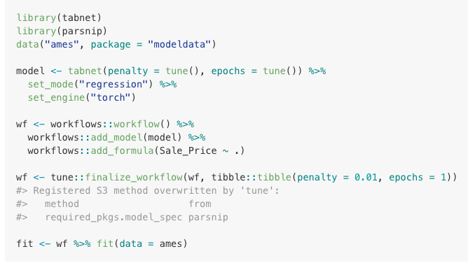
{tabnet} intégration dans le flux de modélisation
{workflow} training
DD Month, YEAR
Presentation title runs here (go to Header and Footer to edit this text)

Slide 18
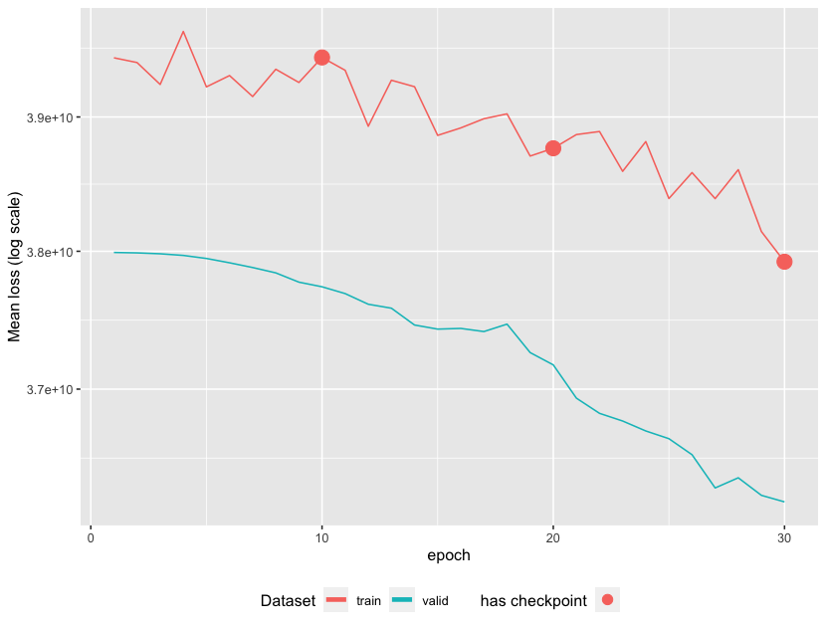
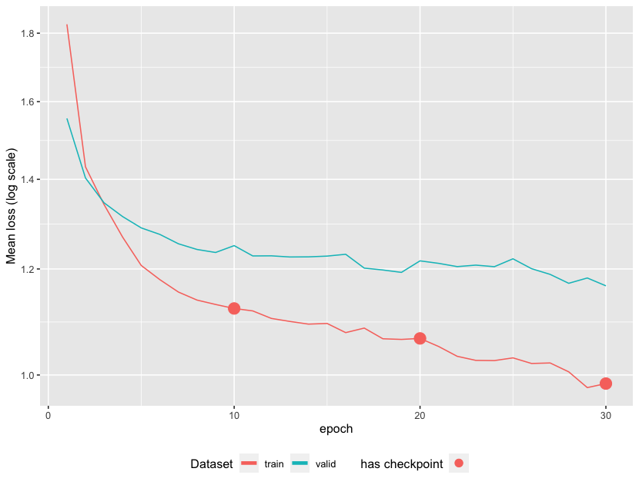
{tabnet} diagnostique du modèle
ggplot2::autoplot() diagnostic plot the model training
DD Month, YEAR
Presentation title runs here (go to Header and Footer to edit this text)
Notes:
La formation se concentrera sur les clés d’entrée du langage Python : environnement de développement, correspondance entre les structures R et les objets Python, lecture et écriture de données, visualisation, statistiques de base. Après une présentation des concepts clés, une partie pratique permettra aux participants de manipuler le langage directement.

Slide 19
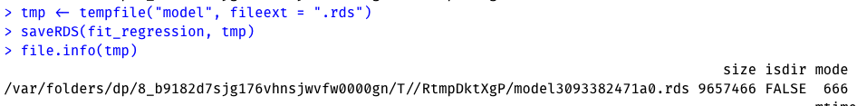
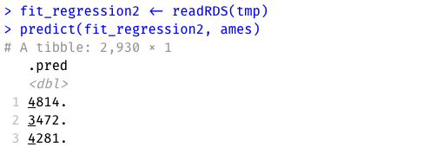
{tabnet} sauvegarde et chargement d’un modèle sur disque
saveRDS(tabnet_model)
readRDS(file.Rds)
DD Month, YEAR
Presentation title runs here (go to Header and Footer to edit this text)

Slide 20

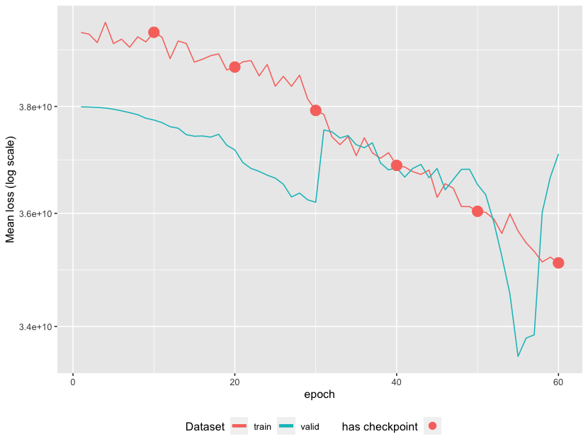
{tabnet} reprise sur entraînement d’un modèle
tabnet_fit(…, tabnet_model = <previous model> , from_epoch = 17)
- Depuis un modèle en mémoire
- Depuis un modèle sur disque
Idem, mais il faut que from_epoch soit un checkpoint …
- En changeant les paramètres d’entraînement ( lr, batch size, ...)
Mais pas le design du modèle !
DD Month, YEAR
Presentation title runs here (go to Header and Footer to edit this text)

Slide 21
{tabnet} le fichier de configuration
- Depuis un modèle en mémoire
- Depuis un modèle sur disque
Idem, mais il faut que from_epoch soit un checkpoint …
- En changeant les paramètres d’entraînement ( lr, batch size, ...)
Mais pas le design du modèle !
DD Month, YEAR
Presentation title runs here (go to Header and Footer to edit this text)

Slide 22
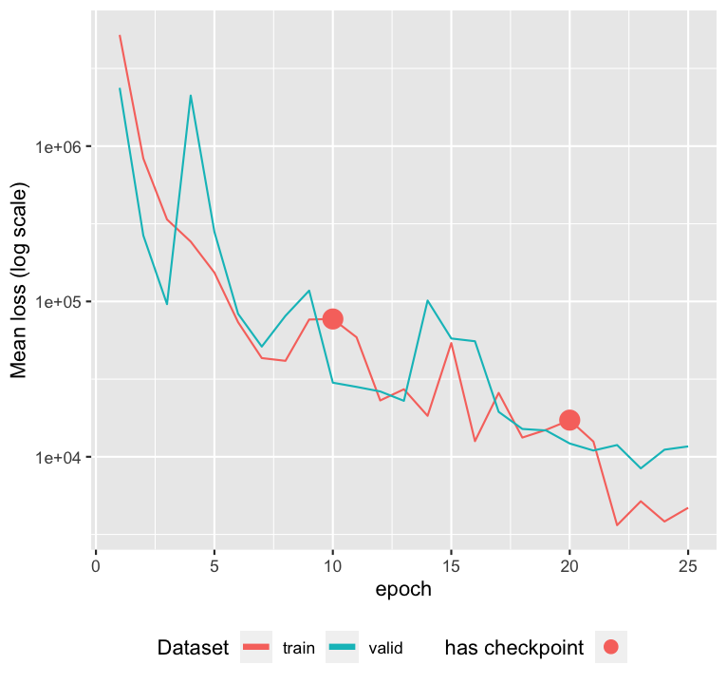
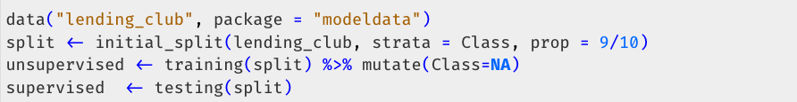
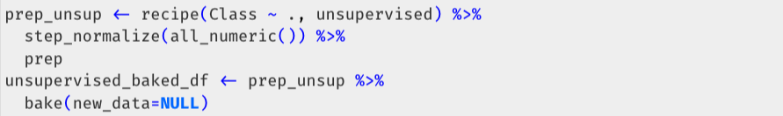
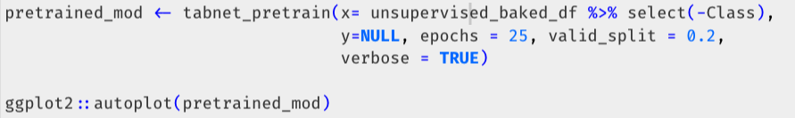
{tabnet} intégration dans le flux de modélisation
tabnet_pretrain() unsupervised training
- les librairies nécessaires
- le jeu de données non-supervisé
- la recette, préparation, et thermisation des données
- l’entrainement non-supervisé
DD Month, YEAR
Presentation title runs here (go to Header and Footer to edit this text)
Notes:
lending_club :
> str(lending_club)
tibble [9,857 × 23] (S3: tbl_df/tbl/data.frame)
$ funded_amnt : int [1:9857] 16100 32000 10000 16800 3500 10000 11000 15000 6000 20000 ...
$ term : Factor w/ 2 levels "term_36","term_60": 1 2 1 2 1 1 1 1 1 2 ...
$ int_rate : num [1:9857] 13.99 11.99 16.29 13.67 7.39 ...
$ sub_grade : Factor w/ 35 levels "A1","A2","A3",..: 14 11 16 13 4 10 1 7 8 12 ...
$ addr_state : Factor w/ 50 levels "AK","AL","AR",..: 7 23 35 33 5 43 17 24 34 11 ...
$ verification_status : Factor w/ 3 levels "Not_Verified",..: 1 3 2 3 2 2 1 1 2 1 ...
$ annual_inc : num [1:9857] 35000 72000 72000 101000 50100 32000 65000 188000 89000
> summary(lending_club$Class)
bad good
517 9340

Slide 23
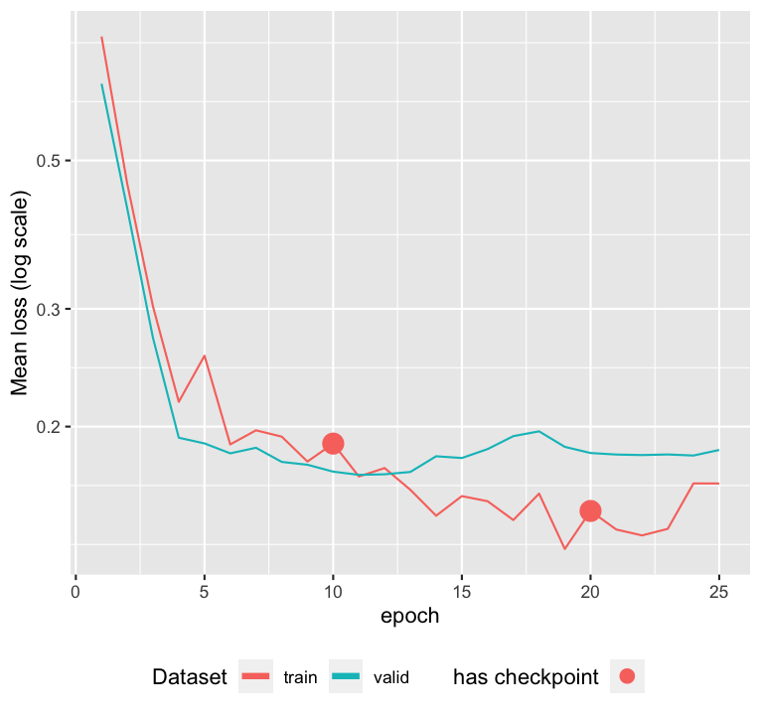
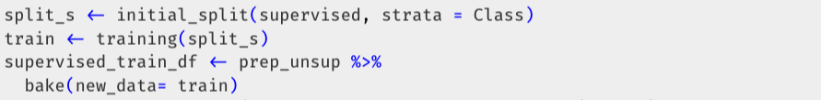
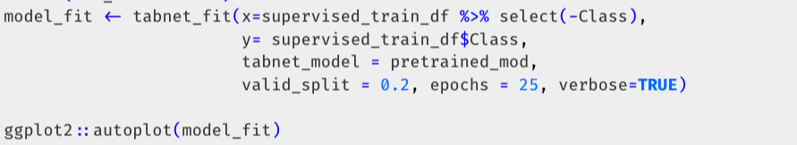
{tabnet} reprise sur entraînement d’un modèle
tabnet_fit(…, tabnet_model = <unsupervised model> )
- Depuis un modèle non supervisé, la fonction de coût est modifiée
DD Month, YEAR
Presentation title runs here (go to Header and Footer to edit this text)
Notes:
La formation se concentrera sur les clés d’entrée du langage Python : environnement de développement, correspondance entre les structures R et les objets Python, lecture et écriture de données, visualisation, statistiques de base. Après une présentation des concepts clés, une partie pratique permettra aux participants de manipuler le langage directement.

Slide 24
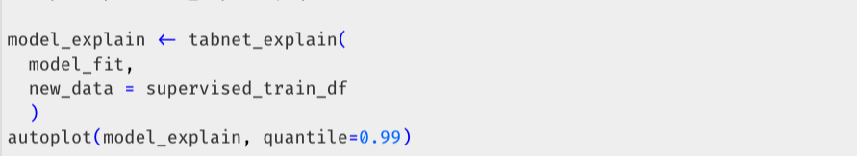
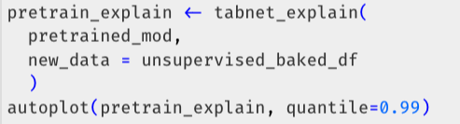
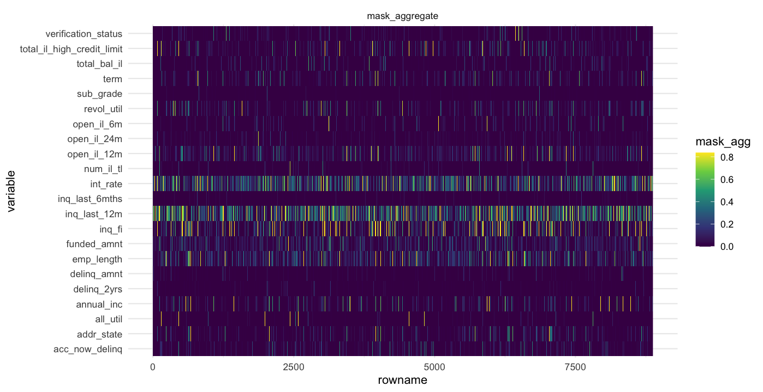
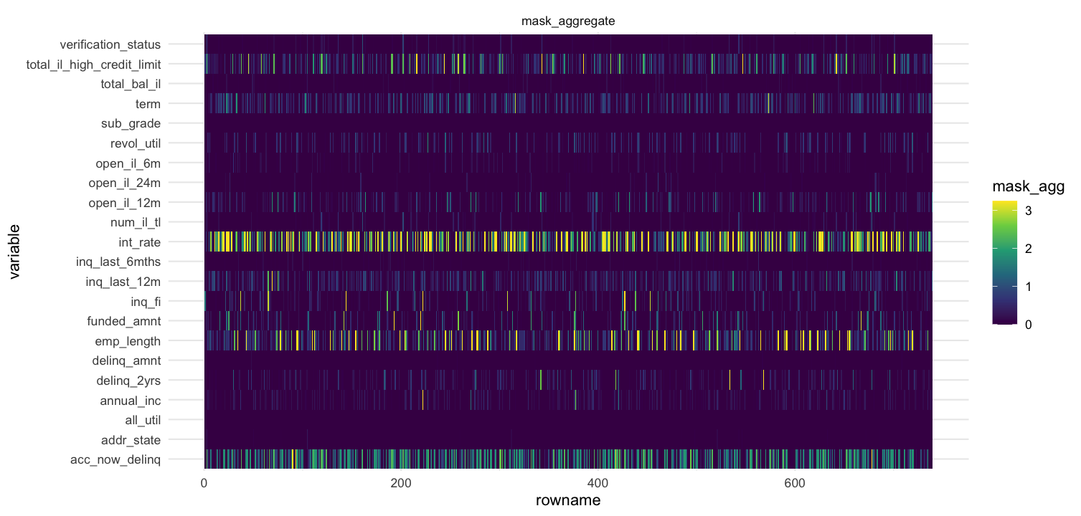
{tabnet} interprétation du modèle
tabnet_explain() extraction du masque agrégé
-
DD Month, YEAR
Presentation title runs here (go to Header and Footer to edit this text)

Slide 25
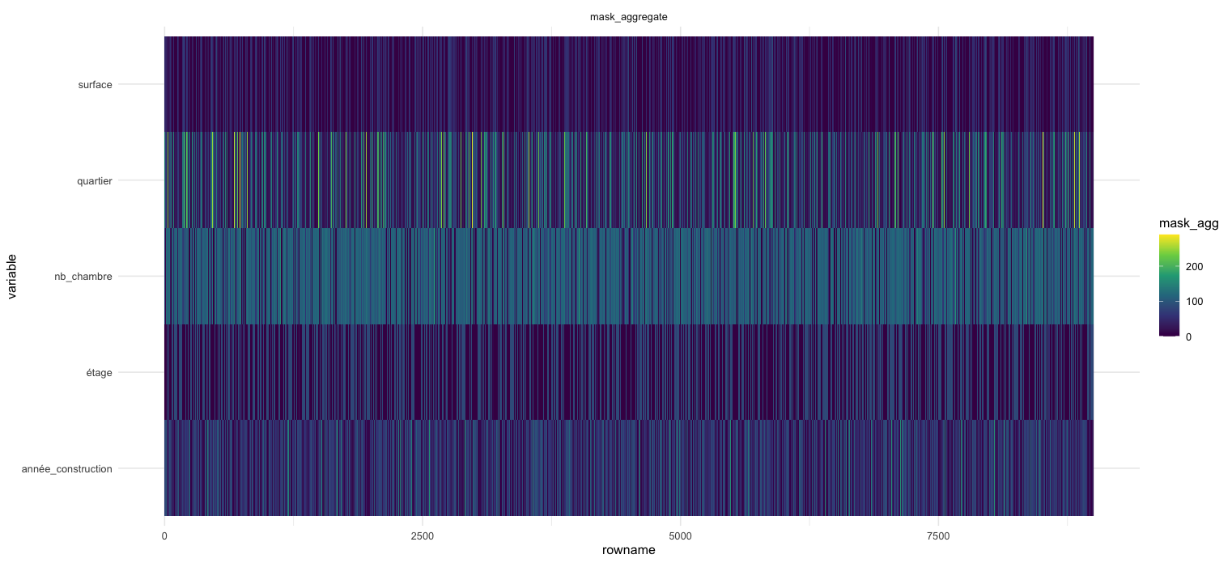
{tabnet}
Visualisation spécifique de modèle : TabNet
- valide la justesse locale du modèle
- valide la stabilité du modèle
- valide l’additivité locale du modèle.
Voisinage au sens de la distance de Gower (van der Loo 2017)
DD Month, YEAR
Presentation title runs here (go to Header and Footer to edit this text)

Slide 26
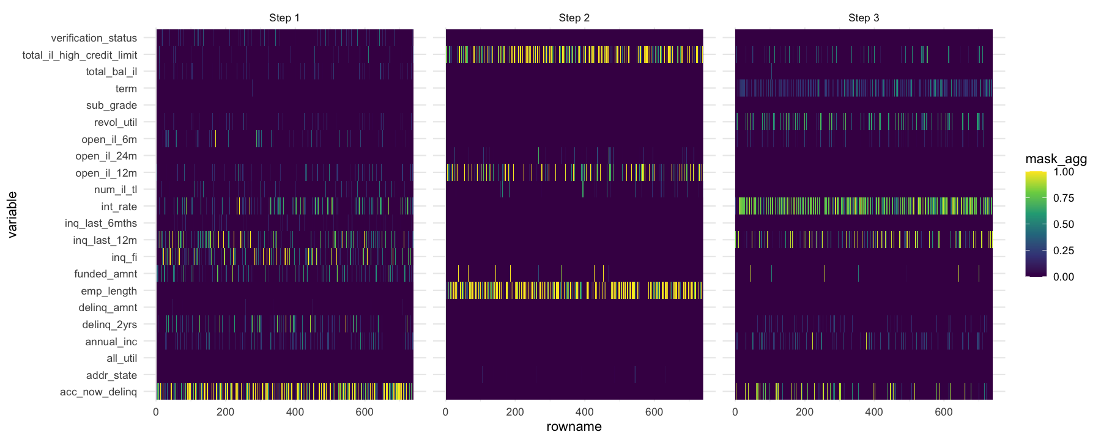
{tabnet}
Visualisation spécifique de modèle : TabNet
DD Month, YEAR
Presentation title runs here (go to Header and Footer to edit this text)

Slide 27
{tabnet} les nouveautés
Visualisation spécifique de modèle : TabNet
- early-stopping
- pretrain sur un dataset avec données manquantes
- fit sur un dataset avec données manquantes
- explain sur un dataset avec données manquantes
- amélioration des graphiques
DD Month, YEAR
Presentation title runs here (go to Header and Footer to edit this text)

